Slide 1
Муниципальное бюджетное дошкольное образовательное учреждение «Излучинский детский сад комбинированного вида «Сказка»
ИНКЛЮЗИВНОЕ ОБРАЗОВАНИЕ В ДОУ ПО ОБЕСПЕЧЕНИЮ РАВНЫХ ВОЗМОЖНОСТЕЙ ДЛЯ ПОЛНОЦЕННОГО РАЗВИТИЯ КАЖДОГО РЕБЕНКА В ПЕРИОД ДОШКОЛЬНОГО ДЕТСТВА НЕЗАВИСИМО ОТ ОГРАНИЧИННЫХ ВОЗМОЖНОСТЕЙ ЗДОРОВЬЯ

Slide 2
Цель: организация деятельности дошкольной образовательной организации, осуществляющей образовательную деятельность обучающихся с ограниченными возможностями здоровья, по обеспечению равных возможностей для полноценного развития каждого ребенка в период дошкольного детства независимо от ограниченных возможностей здоровья.
Задачи:
1. Создать оптимальные условия, обеспечивающие социализацию и развитие личности дошкольников с ограниченными возможностями здоровья.
2. Разработать целостную систему регламентов по видам ресурсов (материально-технические, финансово-экономические, информационно-методические, кадровые).
3. Создать благоприятные условия развития детей в соответствии с их возрастными и индивидуальными особенностями, и склонностями, развития способностей и творческого потенциала каждого ребенка как субъекта отношений с самим собой, другими детьми, взрослыми и миром.
4. Обеспечить формирование общей культуры личности детей, в том числе ценностей здорового образа жизни, развития их социальных, нравственных, эстетических, интеллектуальных, физических качеств, инициативности, самостоятельности и ответственности ребенка, формирования предпосылок учебной деятельности.
5. Создать условия для позитивных, доброжелательных отношений между детьми, в том числе имеющими различные ограниченные возможности здоровья.

Slide 3
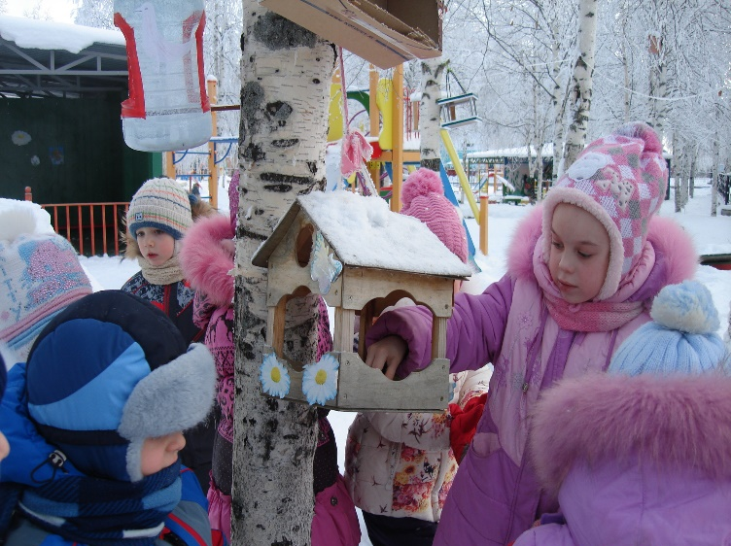
МБДОУ «Излучинский детский сад комбинированного вида «Сказка» активно работает в направлении создания единого инклюзивного образовательного пространства и имеет большой опыт работы с детьми с особыми образовательными потребностями.
В детском саду функционируют
24 группы:
Группы общеразвивающей направленности – 15 групп,
Инклюзивные группы – 5 групп,
Группы комбинированной направленности – 4 группы.

Slide 4
Характеристика контингента детей с ОВЗ и инвалидностью, получающих образовательные услуги
Общее кол-во детей в ДОУ | Имеют статус |  | Из них с |  |  |  |  |  |  | Кол-во детей с ОВЗ и инвалидностью | Процент детей с ОВЗ и инвалидностью
 | Ребёнок с ОВЗ | Ребёнок-инвалид | Дети с ТНР | Дети с ЗПР | Дети с ОДА | Дети с УО лёгкой степ. | Дети с УО умеренной и тяжёлой степенью | Дети со сложным дефектом | Дети с Синдромом Дауна
585 | 86 | 9 | 58 | 26 | 2 | 1 | 1 | 6 | 1 | 95 | 18%

Slide 5
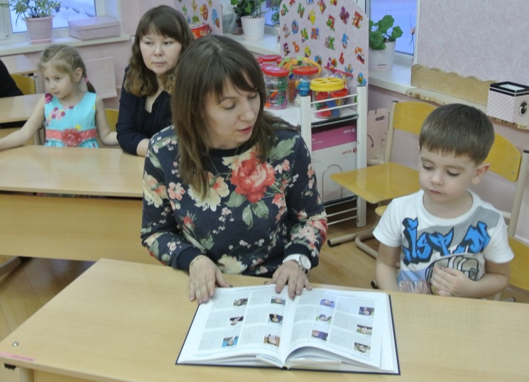
ШАГИ К ИНКЛЮЗИВНОМУ ОБРАЗОВАНИЮ
НАЧАЛО
Детский сад комбинированного вида «Сказка»
РАЗВИТИЕ
Служба ранней помощи.
Группы кратковременного пребывания.
Консультационный центр, для детей не посещающих ДОУ.
Инклюзивные группы – 5 групп,
Группы комбинированной направленности – 4 группы.
Кружки различной направленности.

Slide 6
ШАГИ К ИНКЛЮЗИВНОМУ ОБРАЗОВАНИЮ
РЕЗУЛЬТАТ
Модель полной образовательной и социально-воспитательной инклюзии
Модель частичной образовательной и полной социально-воспитательной инклюзии
Модель частичной социально-воспитательной инклюзии

Slide 7
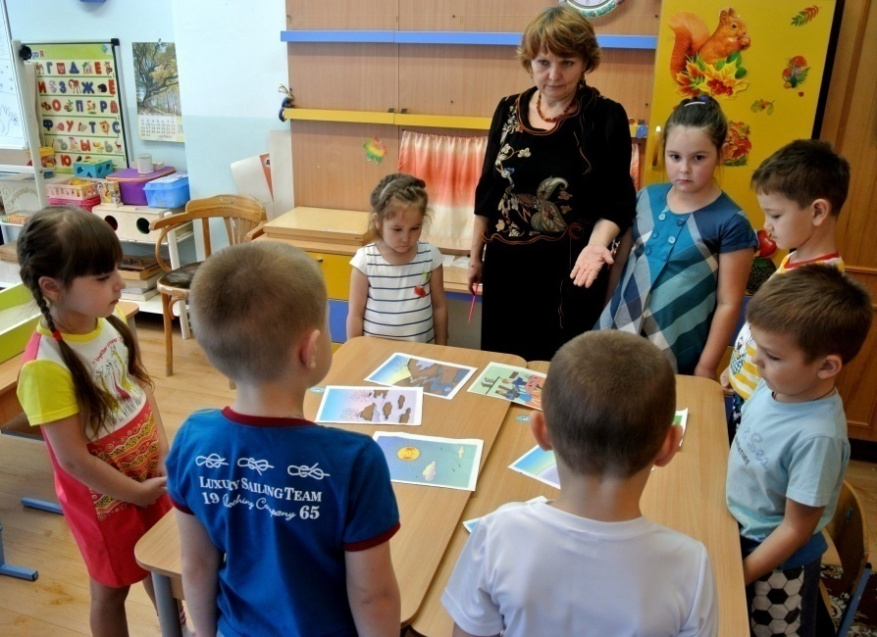
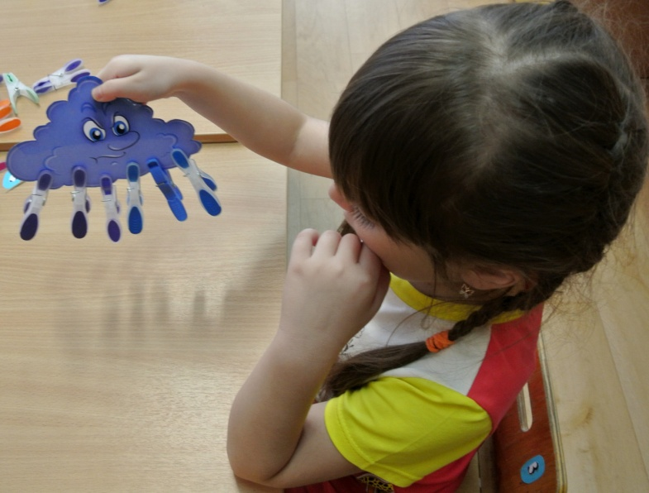
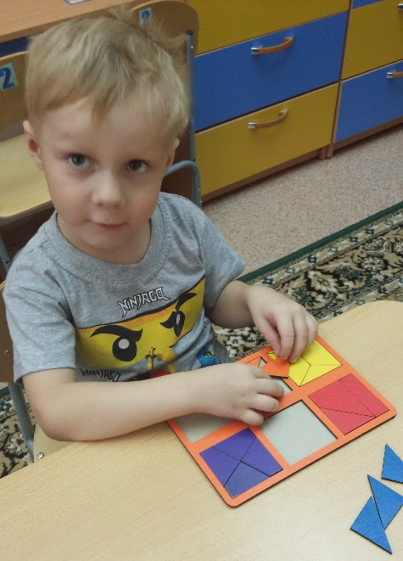
Сведения об образовательных услугах в условиях инклюзивного образования
Кол-во детей, обучающихся в условиях инклюзивного образования | Кол-во инклюзивных групп | Кол-во детей, обучающихся в условиях интегрированного образования | Кол-во групп комбинированной направленности | Кол-во педагогов специалистов, работающих с детьми с ОВЗ и инвалидностью
10 | 5 | 85 | 4 | 33

Slide 8
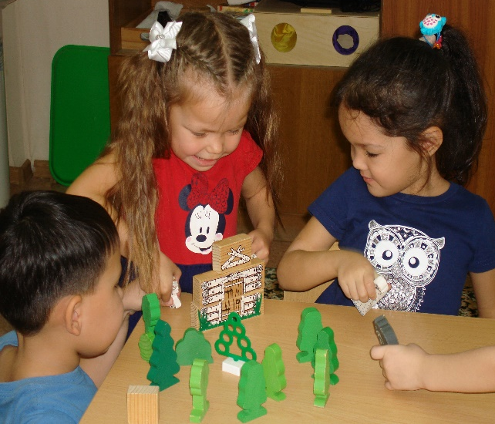
Обеспечение инклюзивного процесса по включению детей с ОВЗ в единое образовательное пространство
Материально-технические условия
Кадровое обеспечение
Организационно-методические условия
Сетевые формы взаимодействия
Развивающая среда

Slide 9
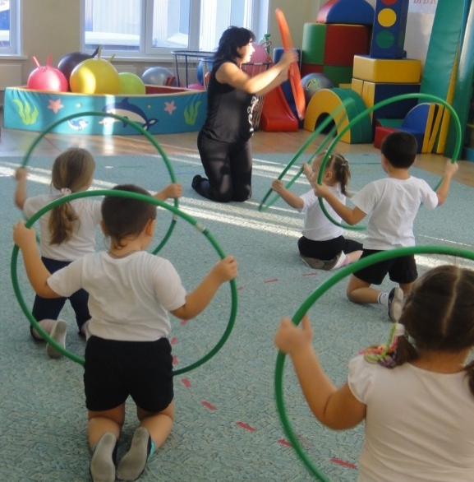
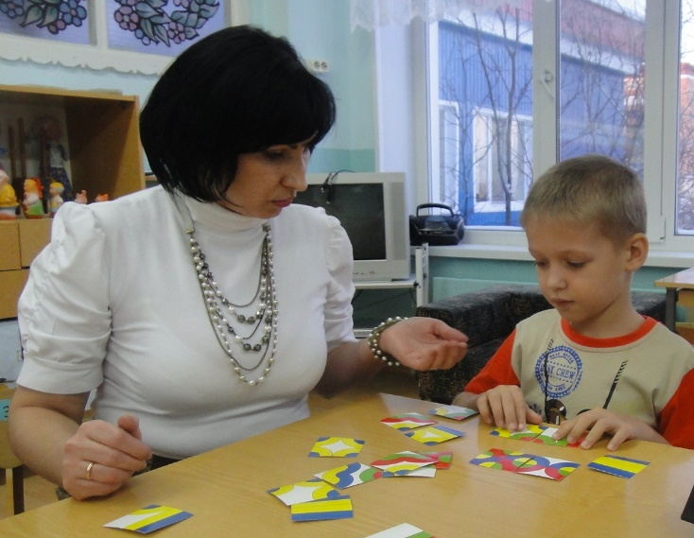
Специалисты психолого-педагогического сопровождения

Slide 10
Инклюзивный образовательный процесс
Обучение по адаптированным образовательным программам
Психолого-педагогическое сопровождение инклюзивного образовательного процесса
Специальные методы обучения для обеспечения инклюзии

Slide 11
Психолого-педагогическое сопровождение ребёнка в инклюзивном образовательном пространстве

Slide 12
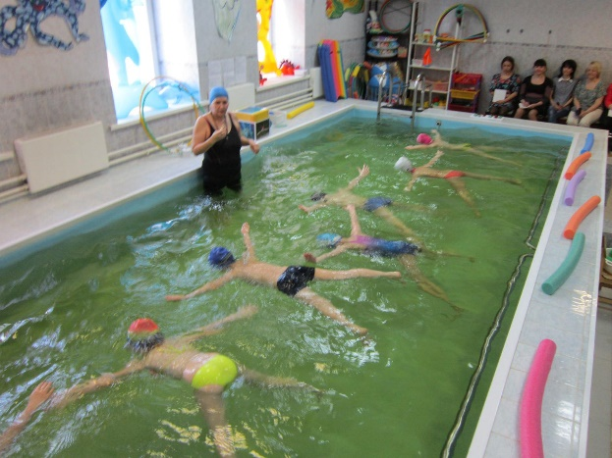
Специальные образовательные условия
Адаптированная образовательная программа, ИОМ.
Система комплексного сопровождения.
Консультационный центр, для детей не посещающих ДОУ.
Использование специальных приёмов организации коррекционно-развивающего процесса.
Специальная организация образовательной среды.
Использование специальных технических средств.

Slide 13
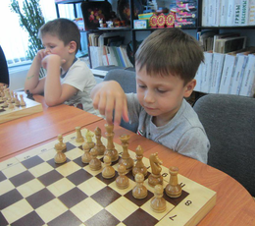
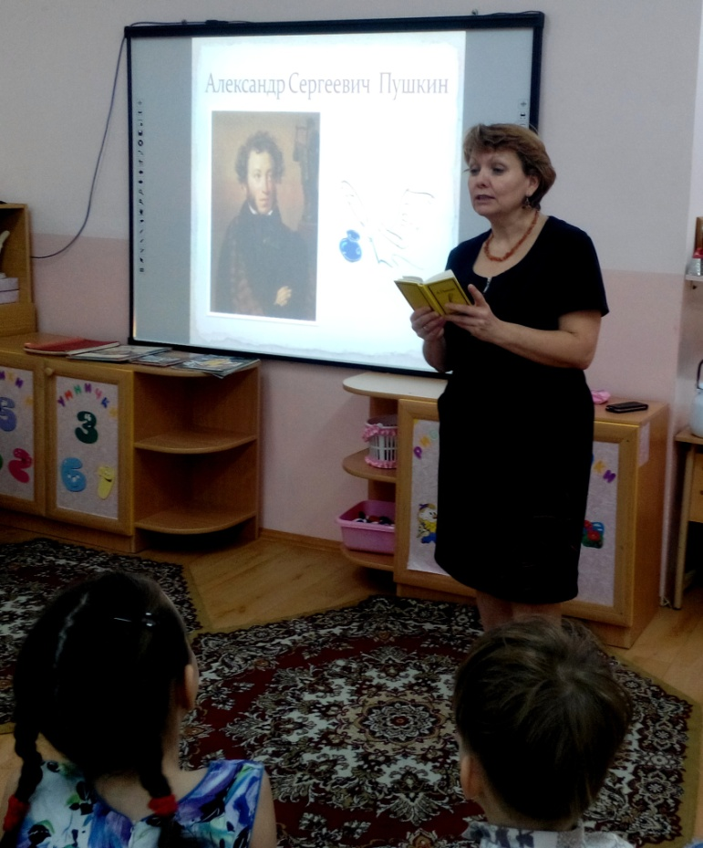
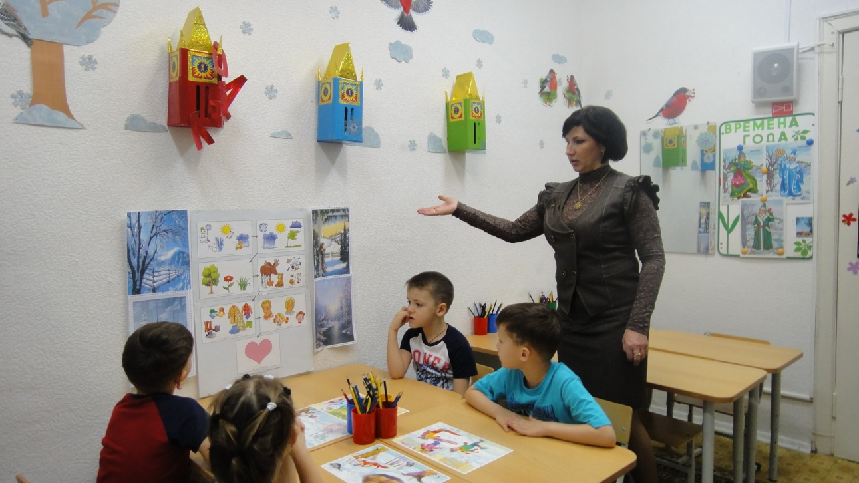
Дополнительное образование

Slide 14
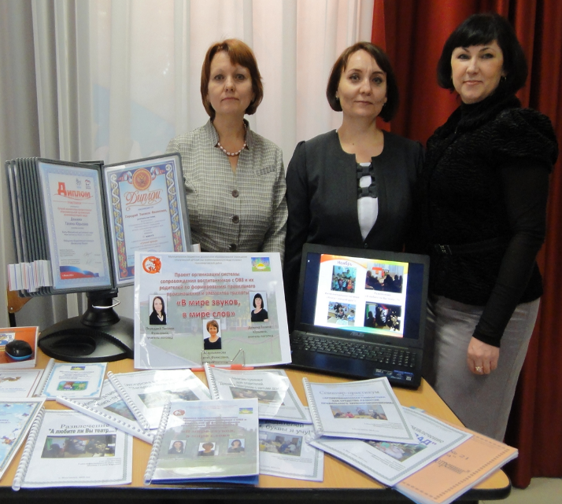
Проектная деятельность
В ДОУ реализуется проект организации системы сопровождения воспитанников с ОВЗ и их родителей по формированию правильного произношения и элементов грамоты «В мире звуков, в мире слов» Авторы проекта учителя-логопеды: Абдульмянова Л.Ф., Дёмина Г.Ю., Передрий Т.Ф.
Проект был представлен в финале Региональной Премии Всероссийского форума «Педагоги России: инновации в образовании» «Серебряная сова – 2016» в г. Сургут.

Slide 15
Достижения воспитанников с ОВЗ и инвалидностью

Slide 16
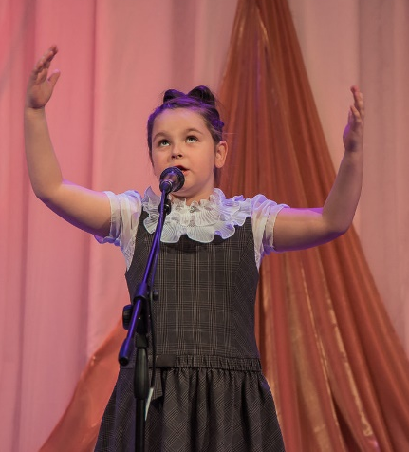
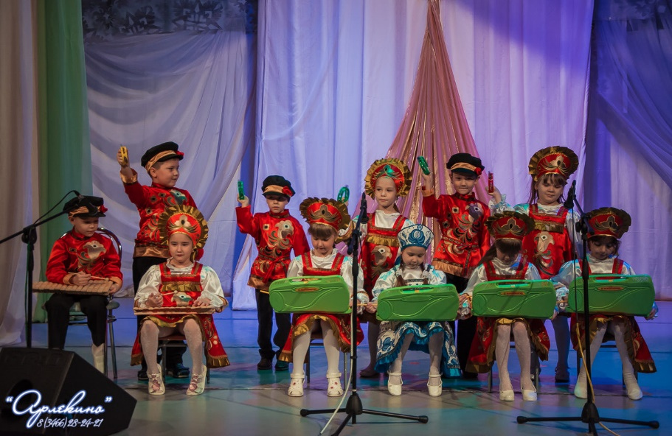
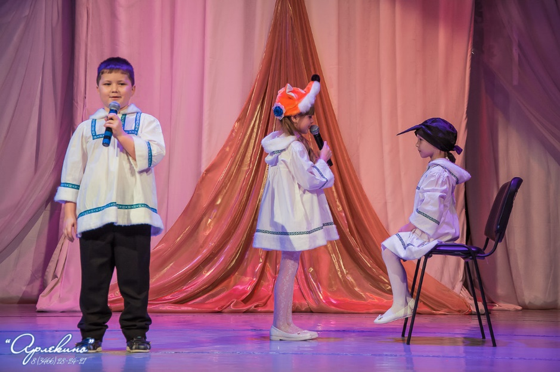
ИНКЛЮЗИЯ для нашего детского сада – это:
Равные возможности для каждого воспитанника ;
Все дети общаются, играют и учатся вместе;
Дети осознают свои возможности и проявляют сильные
стороны;
Дети и взрослые учатся толерантности;
Дети с ОВЗ и инвалидностью получают полноценное и эффективное образование для того, чтобы жить полной жизнью.

Slide 17
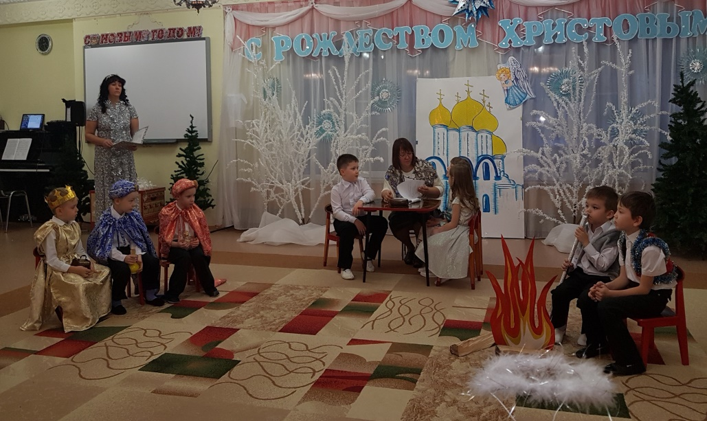
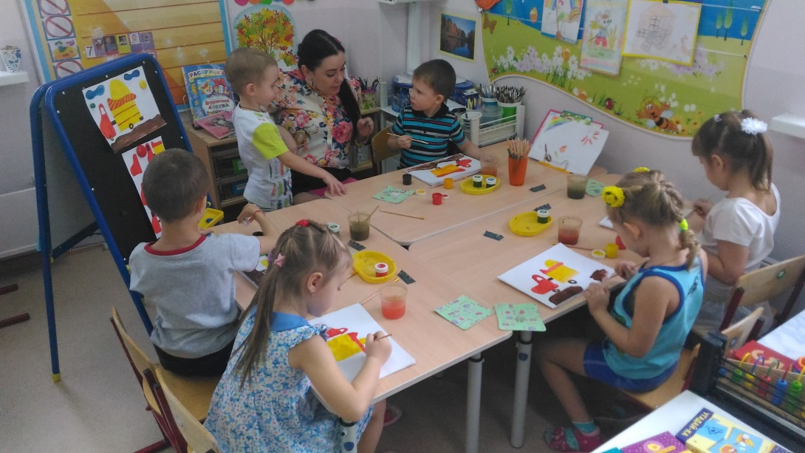
Инклюзивное образование в МБДОУ «Излучинский ДСКВ «Сказка» это процесс развития общего образования, который подразумевает доступность образования для всех в плане приспособления системы к различным нуждам детей, в том числе и детей с особыми потребностями.
Достижение этого связано с обеспечением соответствия образовательной среды, технологий образовательного процесса потребностям социального развития конкретного ребенка на той или иной стадии развития.

